Slide 1
Fuzz testing相关论文报告
MF1933058 刘凡维

Slide 2
Semi-valid Input Coverage for Fuzz Testing Petar Tsankov, Mohammad Torabi Dashti and David Basin (ISSTA’13 )

Slide 3
研究背景：用于模糊测试的输入必须是半有效的，即根据规范无效的输入，但也不能完全无效。
例如：以jpeg文件作为输入的程序不太可能接受pdf文件。然而，程序很可能接受修改过的jpeg文件，其中有一个位已经被翻转，并且在执行过程中抛出一个异常。因此，修改后的jpeg文件是半有效输入，而pdf文件不是。
定义了半有效输入覆盖准则：SVCov

Slide 4
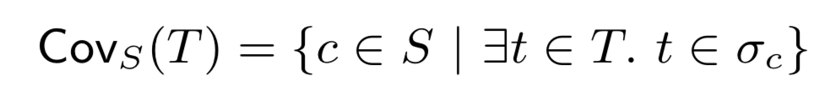
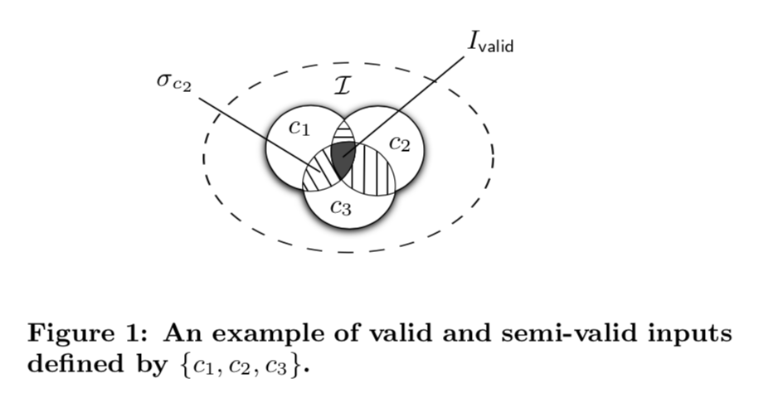
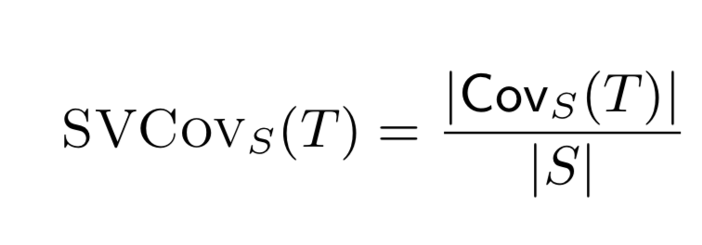
半有效输入：满足除一个约束外的所有约束的任何输入。当且仅当对于每个约束c，测试集T包含至少一个违反约束c且同时满足所有其他约束的测试时，才认为测试集T完全符合SVCov。

Slide 5
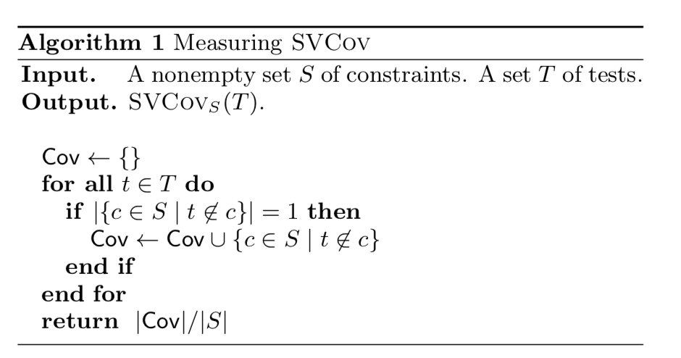
计算SVCov：
影响SVCov的因素：
implementation bugs in the fuzz-testing tool and imprecise fuzz operators
Non-minimal set of constraints
Vacuous valid inputs
Time

Slide 6
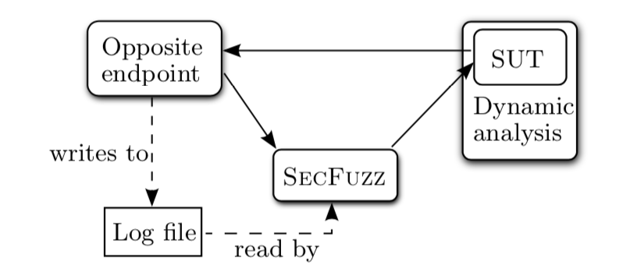
测试对象：OpenSwan 它是网络密钥交换协议（IKE）的成熟开源实现。
测试工具：SecFuzz 为模糊测试安全协议实现而开发的工具。
实验装置：

Slide 7
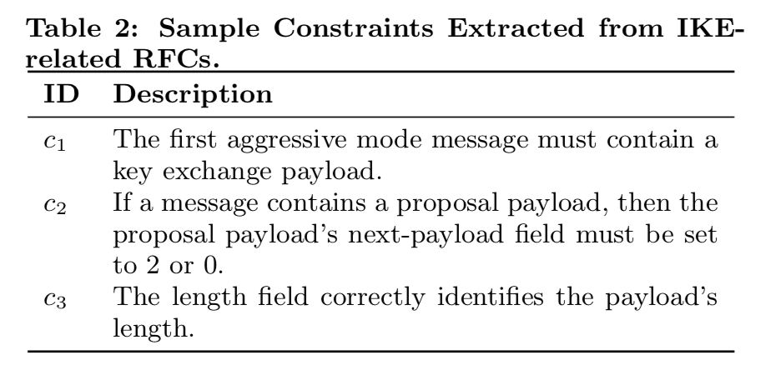
IKE约束提取：使用标准关键字must，must not，required作为分析IKE的RFC文档的启发式方法。这些关键字不仅指向规范中的重要句子，而且往往有一个明确的解释，这使得它们很适合指定约束。 总共提取了217个IKE约束。

Slide 8
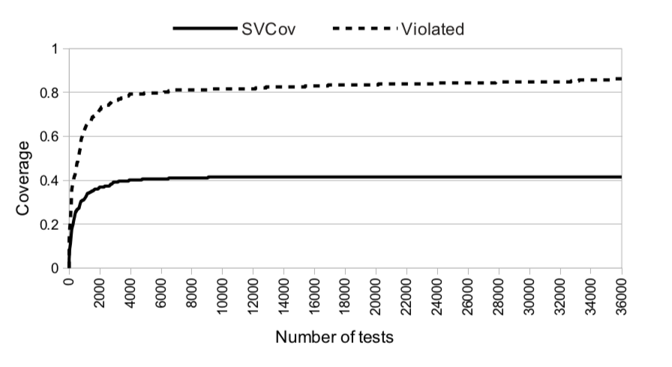
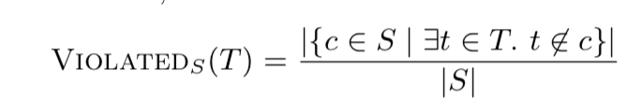
实验结果：
实验结束时，SVCov在217个约束条件中90，即41%。此外，86%的IKE约束至少被违反一次，因此14%的约束在锡克从未被违反。

Slide 9
结果分析
Implementation Bugs in SecFuzz and Imprecise Fuzz Operators
SVCov与Violated有很大的差距。SecFuzz的fuzz operator可能是原因：这些fuzz operator降低了输入的质量，以至于变异的输入不能唯一地违反约束集中的某些约束。
Non-minimal Set of Constraints
对于任何约束c，如果σc为空，显然无法被覆盖
Vacuous Valid Inputs
22个约束（10%）在所有有效输入下都是vacuous 满足的。这表明我们的实验缺少有效的输入。

Slide 10
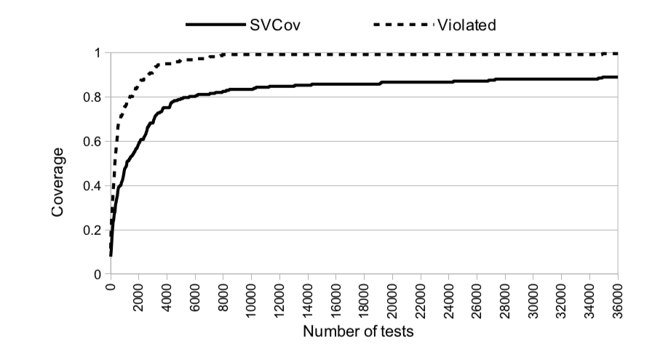
改进后的结果：

